Slide 1
IV VILJANDI VALLA
MÄLUMÄNG
2018
VI voor Paistus
7. novembril

Slide 2
1. osa

Slide 3
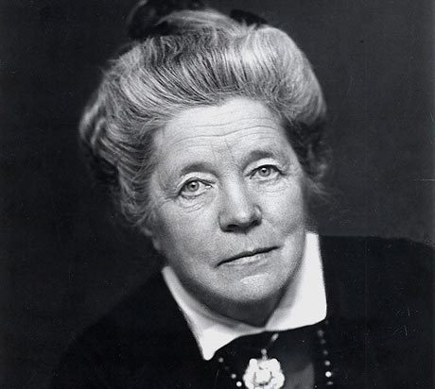
1. Kirjandus (Kai Oidermaa)
Pildil olev rootsi kirjanik sündis 20.novembril 1858. Ühte tema teost, mis oli suunatud lastele, kasutati pikka aega Rootsi koolides koduloo õpikuna. Nimetage kirjanik ning see teos.

Slide 4
1. Vastus
Selma Lagerlöf

Slide 5
2. Ajalugu (Anne-Ly Ütsik))
27. aprillist 1923 ilmub Eesti Kirjanike Liidu ajakiri LOOMING. Ajakiri ilmub tänapäevani, olles vanim Eestis ilmuv kirjandusajakiri. Hetkel toimetab seda 2016.aastast alates Janika Kronberg. Kes oli aga selle ajakirja idee autor ja ühtlasi ka esimene toimetaja?

Slide 6
2. Vastus
Friedebert Tuglas (1886-1971)

Slide 7
3. Ettevõtlus, majandus (Marko Vilu)
Esmaspäevast 05.11.18 algas kaasava eelarve hääletus.
Tänavu pannakse rahvahääletusele 30 000 euro nimel konkureerima ____ väljasõelutud ideed. Mitu ideed sellel aastal võistleb?

Slide 8
3. Vastus
14

Slide 9
4. Loodus, geograafia (Anneli Sims)
Ajaloost on teada Transvaali Vabariik (asus praeguse LAV territooriumil). Millises Eestimaa paigas aga asub Transvaali tänav?

Slide 10
4. Vastus
Transvaali tänav on tänav Kuressaares. Tänava pikkus on ligikaudu 1km.

Slide 11
5. Kultuur (Anne-Ly Ütsik)
Isemängiv kellamäng ehk kariljon. Eesti kuulsaim kariljon mängib Tartu Raekoja tornis. Aga peale selle pakub toredat kuulamist veel kaks kariljoni. Kus linnas ja mis tornist?

Slide 12
5. Vastus
Rakvere kolmainu kirikutorn ja Viljandi Jaani kiriku torn.

Slide 13
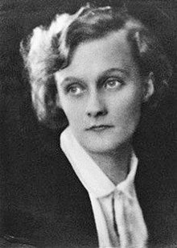
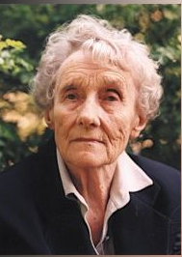
6. Kes on kes? (Sirje Põder)
Kes on pildil? (14.11.1907 – 28.01. 2002)
1924
2000

Slide 14
6. Vastus
ASTRID LINDGREN

Slide 15
7. Sise- ja välispoliitika (Urve Mukk)
Selle riigi valitsusel on kavas premeerida kolmanda lapse saanud perekondi maatükiga, et pidurdada sündimuse vähenemist. See on Euroopa väikseima sündimusega riik.
Millisest Euroopa riigist on jutt?

Slide 16
7. Vastus
Itaalia

Slide 17
8. Muusika (Marko Vilu)
70-ndate disko kõlas järgnevalt, kes laulab, nimetage ansambel. (2+2 p)

Slide 18
8. Vastus
Marju Länik ja Mobile

Slide 19
9. Sport (Sirje Põder)
Endisel peaministril Andrus Ansipil on Worldloppet Masteri auväärne nimetus. Mitu Worldloppeti suusamaratoni peab selle saavutamiseks nõuetekohaselt läbima?

Slide 20
9. Vastus
10

Slide 21
10. Eestlased laias maailmas (Kai Oidermaa)
Laura Valli on kahekordne Eesti meistritiitli omanik aeropressiga kohvi keetmises. Tänavu sügisel läks ta aga Ṥotimaale ühele hoopis erilisele MM võistlusele, mida sealmail viiakse läbi juba 25. korda, mis alaga on tegemist?

Slide 22
10. Vastus
Pudrukeetmise MM

Slide 23
11. Viljandi vald (Urve Mukk)
Viljandi vallas on täna üheksa üldhariduskooli. Millises neist on haridust antud kõige kauem ja kui kaua?

Slide 24
11. Vastus
Kolga-Jaani kool – üle 330 aasta (1686. aastast).
Allikas: Koolide kodulehed, Kolga-Jaani kohta: http://www.histrodamus.ee/?event=Show_event&event_id=4067&layer=241&lang=est#4067

Slide 25
12. Varia (Sirje Põder)
Kui Arvo Kruusement tegi Palamusel O. Lutsu „Kevade” alusel filmi, pidid mitu kuud samas elanud kooliealised osalised käima kohalikus koolis õppimas. Enne tuli režissööril saada haridusministeeriumilt eriluba, mis puudutas poiste välimust. Mida Kruusement taotles?

Slide 26
12. Vastus
ET KOOLIPOISID-NÄITLEJAD VÕIKSID KANDA PIKKI JUUKSEID. NEED OLID 19. SAJ LÕPUL TAVALISED, NÕUKOGUDE KOOLIS AGA RANGELT KEELATUD

Slide 27
2. osa

Slide 28
13. Kirjandus (Kai Oidermaa)
Ühe teose tegevuskoht, mis asub meie vallas, on raamatut lugedes üheselt äratuntav . Raamat algab järgmiste lausetega : „ SUURTES JA HALLIDES TEEÄÄRSETES TALUDES olid elanud kulakud ja raudsängijalgadesse kulda peitnud. Ühe talu perenaine oli aga ennast koguni sängijala külge ära poonud…“
Nimetage teos ja kirjanik!

Slide 29
13. Vastus
Viivi Luik „ Seitsmes rahukevad ``

Slide 30
14. Ajalugu (Anne-Ly Ütsik)
Viljandi vallas on mitmeid suurepäraseid kirikuid. Seal hulgas ka sibulakuplitega õigeusu kirikuid. Mida sümboliseerivad nn. sibulakuplid?

Slide 31
14. Vastus
küünlaleeki

Slide 32
15. Ettevõtlus, majandus (Marko Vilu)
Viljandi on saanud rikkamaks ühe õhtuse ajaveetmiskoha võrra: umbes nädalapäevad tagasi avas kunagise Minikohviku ruumides uksed Tamma pubi.
Kust selline pubi nimi ?

Slide 33
15. Vastus
Omanik Alger Tammiste valis pubile nime oma isa Aleksei Tammiste järgi (Tamma)

Slide 34
16. Loodus, geograafia (Anneli Sims)
Kellest on jutt?
Oma perekonna ainus tänapäevane liik. Seljapoolel tume, isegi must, kõhupoolel valge;
kehapikkus 38–43cm ja tiibade siruulatus 60–69cm, kaalub 620–900 g.
Eestis haruldane haudelind, hinnanguliselt 1–10 paari; talvel elab siin 300–1000 isendit.
Lennu ajal tundub jässaka ja lühikesena. Vees "istub" ta kõrgelt, kael pisut alla tõmmatud, saba veepinna kohal. Toitub peamiselt kaladest. Enamuse toidust hangib kuni 25 m sügavuselt, kuigi suudab sukelduda 120 m sügavusele. Pesa õieti ei tee. Emane muneb igal aastal ühe muna, mis on ovaalse-püramiidse kujuga.
Tema järgi on nimetatud tänav Tallinnas.

Slide 35
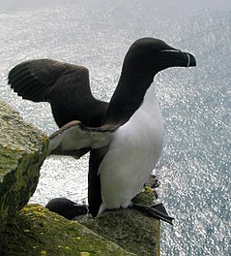
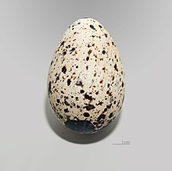
16. Vastus
Alk (Alca torda)

Slide 36
17. Kultuur (Anne-Ly Ütsik)
Jaan Krossi jutustuses Mardileib(1973) valmistab peategelane Mart midagi, mis saabki nimeks mardileib. Mis see on?

Slide 37
17. Vastus
martsipan

Slide 38
18. Kes on kes? (Sirje Põder)
Omi raamatuid kirjutas Astrid Lindgren hommikuti ja puhkuse ajal. Päevad veetis tööpostil, õhtuti luges kodus teiste autorite loomingut. Lindgren töötas mitmetel erinevatel kohtadel, kõige pikemalt ühes kirjastuses toimetajana tegutsedes. Kus /kellena töötas Astrid Lindgren aga sõja ajal 1939-1945? Samasse perioodi jäävad tema esimeste raamatute ilmumine ning ka Pipi tegemised hakkasid lugudeks vormuma.

Slide 39
18. Vastus
ROOTSI LUURES „UURIJANA”. LUGES STOCKHOLMI PEAPOSTKONTORIS VÄLISMAALE SAADETAVAID JA SEALT TULNUD KIRJU.

Slide 40
19. Sise- ja välispoliitika (Urve Mukk)
Eesti Vabariigi sajanda aastapäevaga seoses avaldas statistikaamet oma aastakalendris erinevate valdkondade kohta võrdlevaid andmeid sajanditaguse ja käesoleva aja kohta.
Üks teema on tänagi aktuaalne, kas metsa on Eestis vähe või palju…
Kui 2016. a oli Eestis 2,3 miljonit hektarit ehk üle poole Eesti pindalast metsamaad, siis millised näitajad olid aastal 1920?

Slide 41
19. Vastus
1920. aastal oli metsamaad 945 000 ha ehk viiendik Eesti pindalast.
Allikas: Eesti Statistika 2018.

Slide 42
20. Muusika (Marko Vilu)
Nimeta esitaja ja helilooja (2+2p)

Slide 43
20. Vastus
Francis Goya , Raimond Valgre ("Sinilind")

Slide 44
21. Sport (Sirje Põder)
6.-18. oktoobrini toimusid Buenos Aireses Noorte Olümpiamängud. Eestist osales 23 noort sportlast. Neist parimana võitis mängude lõputseremoonial Eesti lippu kandnud Greta Jaanson pronksmedali. Mis alal?

Slide 45
21. Vastus
SÕUDMISE ÜHEPAAT

Slide 46
22. Eestlased laias maailmas (Kai Oidermaa)
Eestlasest bravuuritar Anu Saagim , seltskonnategelane ja ärinaine, on olnud abielus välismaalastega. Kellega nendest meestest ta POLE OLNUD ABIELUS?
A) Carl Danhammer
B) Joakim Helenius
C) Ristomatti Rattia

Slide 47
22. Vastus
Joakim Helenius

Slide 48
23. Viljandi vald (Urve Mukk)
Eesti Vabariik 100 sündmuste raames kuulutati Viljandi vallas välja ühe tuntud riigitegelase nimeline luule- ja esseekonkurss. Osalema kutsuti Viljandi valla koolide ja Viljandi Gümnaasiumi õpilased. Kelle nime ja aateid kannab see konkurss?

Slide 49
23. Vastus
Jaan Tõnisson
Allikas: valla koduleht https://www.viljandivald.ee/jaan-tonissoni-esse-ja-luulevoistlus
Tänassilma Külaselts, Kalmetu Põhikool ja Viljandi Vallavalitsus on kuulutanud seoses EV 100. aastapäeva ja Jaan Tõnissoni 150. sünniaastapäevaga välja luule- ja esseevõistluse teemal "Eestlane olla on uhke ja hää".
Teemavalik tuleneb, meenutades Jaan Tõnissoni, kellel oli südames suur eestluse- ja maa-armastus; Tõnisson taunis teiste rahvaste (sakslased, venelased) ülemvõimu ja valitsemiskirge eestlaste üle.

Slide 50
24. Varia (Sirje Põder)
27. oktoobril (8.11. ukj) 1917 kuulutas Eestimaa kubermangus end kõrgeimaks võimuks 4 päeva varem loodud initsiatiivgrupp … Mis nime see kandis?
Kubermangukomissarilt Jaan Poskalt võttis asjaajamise üle selle „organisatsiooni” esimehe asetäitja Kes?
(2 + 2 punkti)

Slide 51
24. Vastus
EESTIMAA SÕJA-REVOLUTSIOONIKOMITEE
VIKTOR KINGISSEPP

Slide 52
Lisaküsimus (Sirje Põder)
7. novembril …. toimus Vabaduse väljakul viimane Nõukogude Liidu sõjaväeparaad Tallinnas. Mis aastal?

Slide 53
Lisaküsimuse vastus
1990

Slide 54
Tähelepanu!
TÄHELEPANU!
Järgmine mäng toimub
11. aprillil Ramsi Vaba Aja Keskuses!

